Slide 1

EKO Félicie — FGSM2
U E R B 1 4
Deep learning et
cancer du pancréas
Revue bibliographique de 10 articles · Apports et limites
Revues à comité de lecture internationales
IA · ONCOLOGIE · DEEP LEARNING
1 / 11

Slide 2

INTRODUCTION
Un cancer au pronostic redoutable
16 000
4ᵉ
< 12 %
10–15 %
nouveaux cas/an
cause de décès
survie à 5 ans
détectés opérables
en France · 7ᵉ en fréquence
par cancer en France
tous stades confondus
maladie asymptomatique
Aucun dépistage organisé
Contrairement au sein ou au côlon. Le diagnostic repose sur l'imagerie (scanner, IRM, écho-endoscopie) et le CA 19-9, dont la sensibilité est insuffisante pour un dépistage généralisé.
Un champ de recherche en pleine expansion
Les publications croisant « deep learning » et « pancréas » sont passées de 7 en 2018 à 70 en 2023 — un décuplement en cinq ans (Cancers, Patel et al., 2024).
Dans quelle mesure l'IA constitue-t-elle un outil prometteur pour la détection précoce du cancer du pancréas — et quelles limites freinent encore son utilisation ?
2 / 11
Notes:
Ouvrir sur le paradoxe : cancer relativement peu fréquent mais 4e cause de décès. Insister sur l'absence de dépistage organisé qui justifie le recours à l'IA.

Slide 3
PLAN
Plan de la présentation
I
Le deep learning : un espoir réel
II
Les limites de mise en œuvre
1.
Des performances diagnostiques supérieures aux méthodes conventionnelles
1.
Les obstacles techniques : données, validation et généralisation
2.
La détection à grande échelle : vers un dépistage populationnel
2.
Le problème de la « boîte noire » et l'intégration clinique
3.
De nouveaux biomarqueurs et une médecine personnalisée
3.
Les enjeux éthiques : biais, inégalités d'accès et vie privée
3 / 11

Slide 4
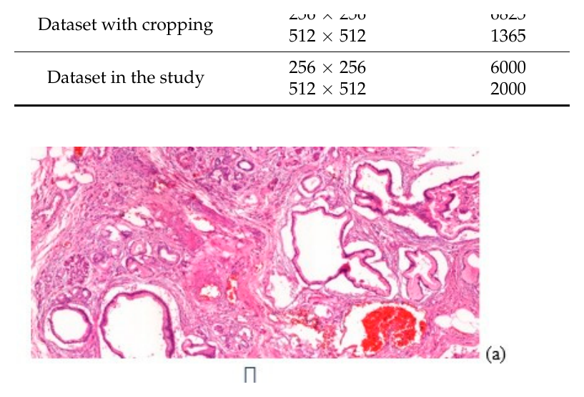
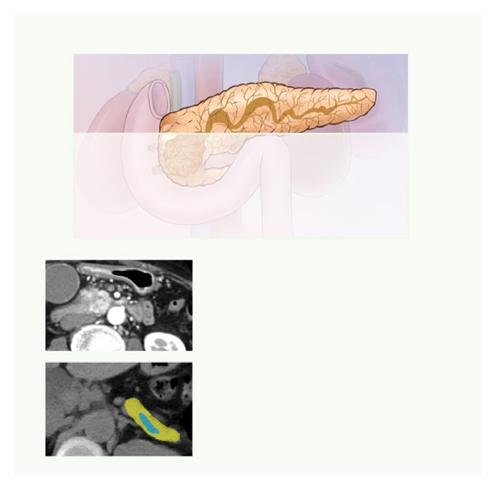
PARTIE I — UN ESPOIR RÉEL
1. Des performances diagnostiques supérieures aux experts
Échographie de contraste (CEUS)
ResNet50 — Sensibilité 93 % · Spécificité 84 %
Performances ≥ radiologue expert. En lecture assistée, presque tous les radiologues s'améliorent.
Cancers — Patel et al., 2024
Écho-endoscopie (étude prospective)
Le modèle surpasse significativement les endoscopistes et améliore le rendement de la cytoponction à l'aiguille fine.
Lames histologiques PDAC analysées par CNN — Sensors 2024 (CC BY)
Cancers — Patel et al., 2024
Histopathologie numérisée (CNN)
Classification automatisée tissus malins / sains. Intégration possible en anatomopathologie.
Sensors — Kavak et al., 2024
Scanner abdominal — repérage du pancréas
Deep learning + radiomique > radiomique seule (Scientific Reports, Dinesh et al., 2023)
4 / 11
Notes:
Message clé : l'IA augmente les capacités humaines, elle ne les remplace pas. Le résultat sur les endoscopistes juniors est frappant.

Slide 5
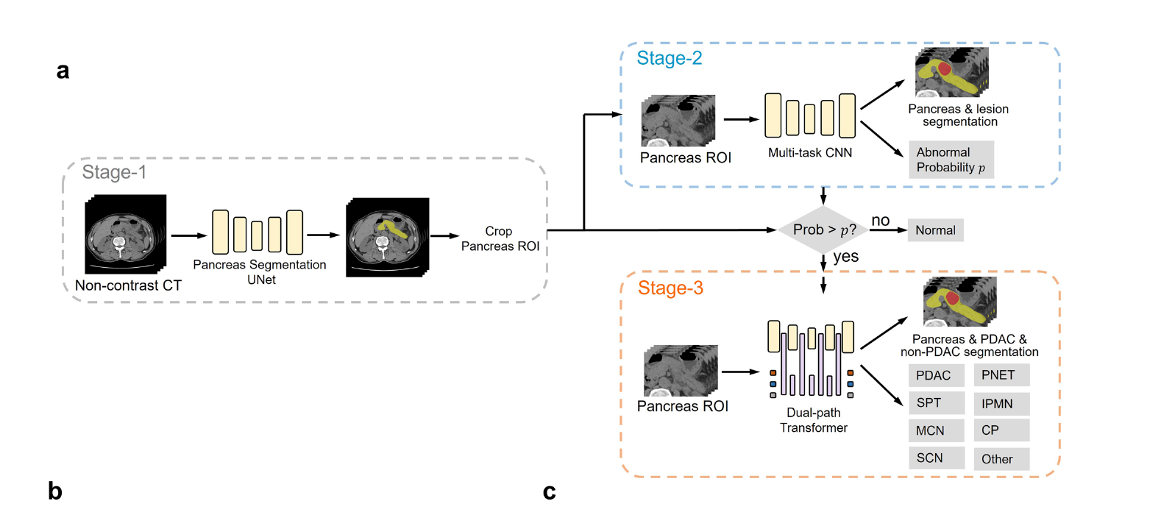
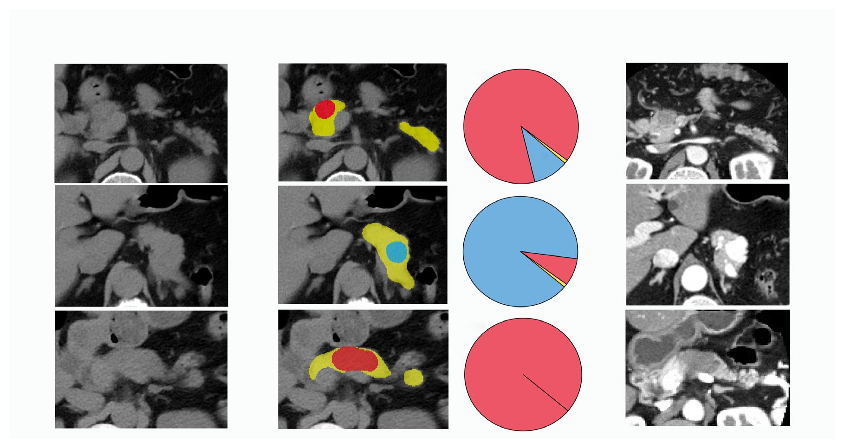
PARTIE I — UN ESPOIR RÉEL
2. Vers un dépistage populationnel : le modèle PANDA
PANDA détecte le cancer du pancréas sur scanner SANS injection — un examen de routine transformé en outil de dépistage · Validé sur > 20 000 patients
Architecture en 3 étapes de PANDA — Nature Medicine 2023 (Cao et al.)
Lésions pancréatiques segmentées par PANDA
Dossiers médicaux électroniques
Multi-Instance Learning (MIL)
Modèles IA entraînés sur résultats de labo, notes de consultation, prescriptions. Identifient les patients à haut risque avant les premiers symptômes.
Apprentissage faiblement supervisé : détection à grande échelle sans annotation précise de chaque image — contrainte majeure levée.
Cancers — Makiev et al., 2026
Frontiers in Oncology — Mandal et al., 2024
5 / 11
Notes:
PANDA est l'article phare : Nature Medicine, >20 000 patients. Insister sur le fait qu'aucun examen supplémentaire n'est nécessaire.

Slide 6

PARTIE I — UN ESPOIR RÉEL
3. De nouveaux biomarqueurs et une médecine personnalisée
AUC 0,96
AUC > 0,95
0,84 – 0,97
4 biomarqueurs urinaires
+ CA 19-9 sérique
CEUS · 558 patients
validation interne + externe
AUROC des modèles intégrés
données moléculaires + cliniques
Cureus — Daher et al., 2024
Diagnostics — Tripathi et al., 2024
Bratislava Medical Journal, 2025
PACpAInt — sous-typage moléculaire par IA
AUC > 0,89
Différencie les sous-types (classique vs basal, stroma actif vs inactif) directement à partir de lames histologiques numérisées — là où un séquençage ARN coûteux était nécessaire.
Impact direct : le sous-type basal = pronostic plus sombre + résistance au FOLFIRINOX.
Prédiction de l'efficacité de la chimiothérapie néoadjuvante
= chimiothérapie donnée avant l'opération pour réduire la taille de la tumeur. Vers une adaptation des protocoles en temps réel.
Le deep learning ne se limite plus à l'image : il découvre des biomarqueurs et personnalise le traitement
6 / 11

Slide 7



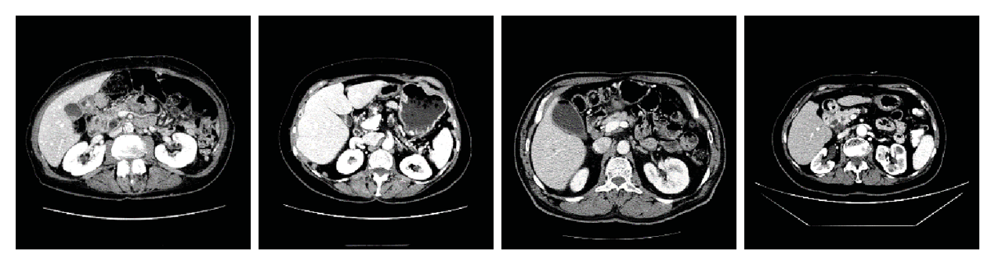
PARTIE II — LES LIMITES
1. Obstacles techniques : données, validation, généralisation
Absence de données centralisées
Cohortes trop petites
Généralisation limitée
Un seul effort international : le projet EDRN (NIH-NCI). Les cohortes ignorent les facteurs dégradant l'image (stents biliaires, statut post-traitement) → biais systématiques.
56 à 104 patients dans plusieurs études. Pour les PNET : 56 patients en entraînement, 18 en validation → toute conclusion reste fragile.
Les modèles développés sur un équipement / une population perdent en performance ailleurs. La validation externe reste rare.
Diagnostics — Tripathi et al., 2024
Cancers — Patel et al., 2024
Frontiers in Oncology — Mandal et al., 2024
Un contournement : les GAN
Les réseaux antagonistes génératifs créent des images synthétiques pour augmenter artificiellement les jeux de données (ex. : PNET à partir de 96 patients réels).
Mais : quelle représentativité des données générées face à la diversité clinique réelle ?
Coupes scanner : la variabilité des acquisitions limite la généralisation des modèles
7 / 11

Slide 8


PARTIE II — LES LIMITES
2. Le problème de la « boîte noire »
Données patient
Modèle IA
Recommandation
Décision clinique
opaque · inexplicable
Reproductibilité impossible
Responsabilité juridique déséquilibrée
Une piste : l'IA explicable (XAI)
L'opacité du code et la complexité cachée des modèles empêchent toute vérification indépendante des résultats. Sans transparence, le professionnel de santé ne peut pas interroger de façon critique la sortie du modèle.
Le clinicien reste juridiquement responsable de ses actes ; l'ingénieur qui conçoit l'algorithme ne l'est pas. S'il suit la recommandation sans la comprendre → risque clinique et juridique. S'il l'ignore → l'outil perd son utilité.
Scores d'importance des caractéristiques, visualisations permettant de comprendre les décisions. Ces approches restent d'une maturité insuffisante pour la pratique clinique de routine.
Diagnostics — Tripathi et al., 2024
Cancers — Patel et al., 2024
Diagnostics — Tripathi et al., 2024
Une gouvernance pluridisciplinaire (académiques, soignants, régulateurs, industriels) est incontournable — Bratislava Medical Journal, 2025
8 / 11
Notes:
Point clé : le paradoxe de responsabilité. Le clinicien est juridiquement responsable mais ne peut pas comprendre l'algorithme qu'il utilise.

Slide 9
PARTIE II — LES LIMITES
3. Enjeux éthiques : biais, inégalités d'accès et vie privée
Biais de représentativité
Confidentialité & consentement
La création de grands jeux de données pose des questions de propriété des données et de consentement éclairé, particulièrement sensibles pour l'imagerie médicale.
Les modèles entraînés majoritairement sur des hôpitaux urbains bien équipés se révèlent peu performants en zone rurale ou à ressources limitées.
Femmes, minorités ethniques et patients âgés sont sous-représentés dans les jeux de données. L'IA risque donc d'aggraver les inégalités de santé plutôt que de les réduire — dans un cancer aussi grave, une détection manquée peut être fatale.
Cureus — Daher et al., 2024
Faux positifs en dépistage
Même les approches les plus prometteuses (dossiers médicaux électroniques) s'y heurtent : risque d'examens invasifs inutiles et de coûts importants.
Oncotarget — Singh et al., 2024
Cancers — Makiev et al., 2026
Les 6 principes de l'OMS pour une IA responsable en santé
1
Protéger l'autonomie des patients
2
Promouvoir le bien-être et la sécurité
3
Garantir transparence et explicabilité
4
Favoriser responsabilité et redevabilité
5
Garantir inclusivité et équité
6
Promouvoir une IA réactive et durable
Rappelés dans Cancers — Patel et al., 2024
Un cadre éthique indispensable — mais dont la mise en œuvre concrète reste compliquée
9 / 11
Notes:
Insister sur le risque d'aggravation des inégalités. Terminer sur les 6 principes de l'OMS comme cadre de référence.

Slide 10
CONCLUSION
Une piste prometteuse, pas encore une solution
Ce que la littérature démontre
Ce qui reste à résoudre
Performances comparables ou supérieures aux experts humains
Cohortes trop petites, validation externe insuffisante
PANDA : dépistage populationnel possible sur examen de routine
Boîte noire : explicabilité inadaptée à la clinique
L'IA augmente les capacités humaines sans les remplacer
Biais algorithmiques → risque d'aggraver les inégalités
Imagerie + biomarqueurs + clinique = médecine personnalisée
Absence de cadre réglementaire adapté dans la plupart des pays
Les prochaines années seront décisives
Essais cliniques prospectifs à grande échelle
Bases de données internationales représentatives
Cadres éthiques et réglementaires adaptés
L'IA n'est pas encore une solution simple — mais elle en est probablement la piste la plus prometteuse.
10 / 11
Notes:
Terminer sur les 3 chantiers. Puis remercier et ouvrir aux questions.

Slide 11
RÉFÉRENCES
Bibliographie
[1] Tripathi, S., Tabari, A., Mansur, A., Dabbara, H., Bridge, C.P., Daye, D. (2024). From Machine Learning to Patient Outcomes: A Comprehensive Review of AI in Pancreatic Cancer. Diagnostics, 14(2), 174.
DOI : 10.3390/diagnostics14020174
[2] Patel, H., Zanos, T., Hewitt, D.B. (2024). Deep Learning Applications in Pancreatic Cancer. Cancers, 16(2), 436.
DOI : 10.3390/cancers16020436
[3] Dinesh, M.G., Bacanin, N., Askar, S.S., Abouhawwash, M. (2023). Diagnostic Ability of Deep Learning in Detection of Pancreatic Tumour. Scientific Reports, 13, 9668.
DOI : 10.1038/s41598-023-36886-8
[4] Makiev, G.G. et al. (2026). The Efficacy of EHR-Based AI Models for Early Detection of Pancreatic Cancer: A Systematic Review and Meta-Analysis. Cancers, 18(2), 315.
DOI : 10.3390/cancers18020315
[5] Mandal, S. et al. (2024). Weakly Supervised Large-Scale Pancreatic Cancer Detection Using Multi-Instance Learning. Frontiers in Oncology, 14, 1362850.
DOI : 10.3389/fonc.2024.1362850
[6] Kavak, F. et al. (2024). Diagnosis of Pancreatic Ductal Adenocarcinoma Using Deep Learning. Sensors, 24(21), 7005.
DOI : 10.3390/s24217005
[7] Singh, Y. et al. (2024). Beyond the Hype: Navigating Bias in AI-Driven Cancer Detection. Oncotarget, 15, 756–761.
DOI : 10.18632/oncotarget.28665
[8] Daher, M. et al. (2024). Advancements in Pancreatic Cancer Detection: Integrating Biomarkers, Imaging Technologies and Machine Learning for Early Diagnosis. Cureus, 16(3), e56583.
DOI : 10.7759/cureus.56583
[9] Cao, K. et al. (2023). Large-Scale Pancreatic Cancer Detection via Non-Contrast CT and Deep Learning. Nature Medicine, 29, 3033–3043.
DOI : 10.1038/s41591-023-02640-w
[10] Bratislava Medical Journal (2025). Challenges in the Clinical Application of Machine Learning for Pancreatic Cancer.
DOI : 10.1007/s44411-025-00312-4
11 / 11

